Slide 1

Trámite de Titulación, Registro de Título y Expedición de Cédula Profesional
para estudiantes del nivel
Técnico Superior Universitario
que egresan en agosto del 2025

Slide 2
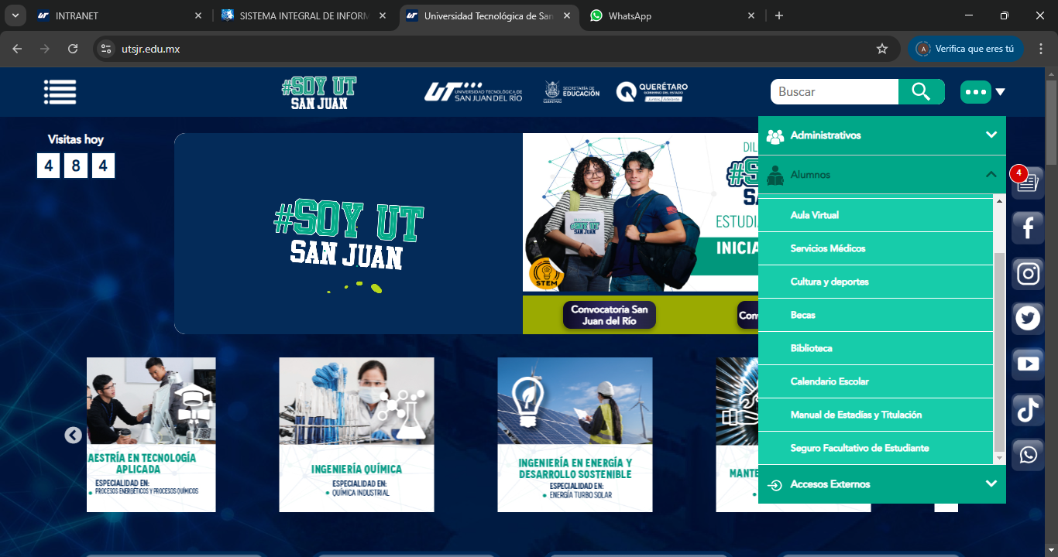
Ruta en la página web www.utsjr.edu.mx para descargar tu guía.

Slide 3
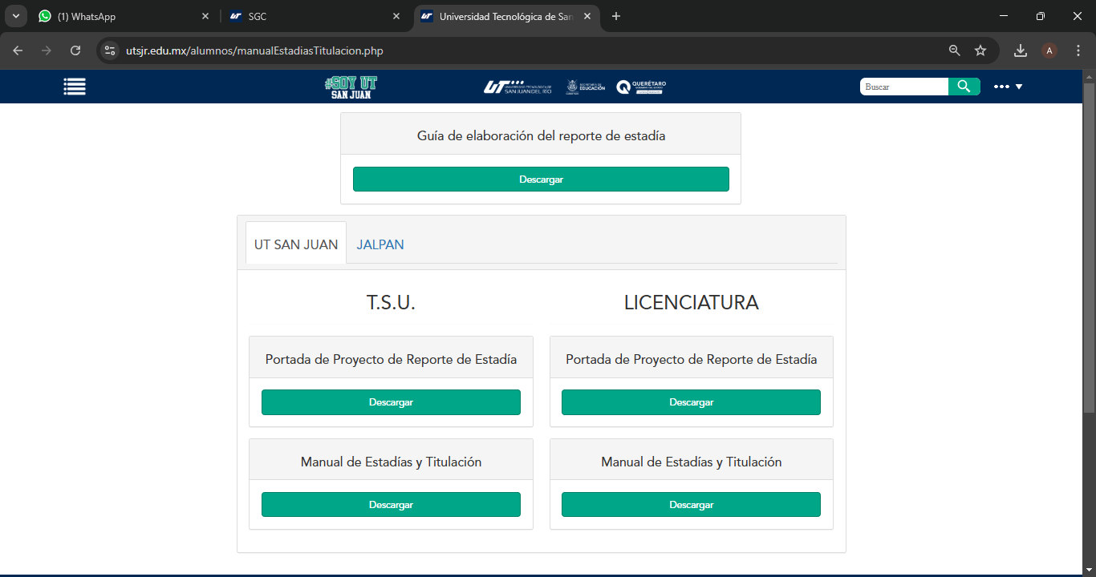

Slide 4
Requerimientos de documentación
Los documentos que se requieren para tu trámite de emisión de título y cédula profesional electrónica, son los siguientes:
  Acta de nacimiento.
  Certificado de bachillerato o preparatoria (legalizado).
  CURP (verificar en la página web de la RENAPO que tu CURP este correcta)
Nota: Revisar que los documentos se encuentren en tu portal de alumno(a) de forma digital, legible y completa.
Para cualquier aclaración o duda marcar al Departamento de Servicios Escolares, teléfono: 427 1292000 Ext. 214, 232, 261 o 283.

Slide 5
Requerimientos de fotografías y folder
5 fotografías tamaño Infantil, de frente, blanco y negro, fondo blanco, con retoque, papel mate, con adherible, NO INSTANTÁNEAS y recientes, las cuales se utilizarán para los documentos oficiales que emite la UT San Juan.
2 fotografías tamaño título con las mismas características de las tamaño infantil, las cuales se utilizarán para tu título profesional.
1 Folder tamaño carta color beige, sin nombre ni etiquetas.
CALENDARIO PARA ENTREGA DE FOTOGRAFÍAS Y EMISIÓN DE FIRMAS AUTÓGRAFAS
NOTA: Deberás respetar el día y horario establecido de acuerdo a tu carrera y grupo y PORTAR CREDENCIAL DIGITAL DE ESTUDIANTE.
HORA | 24-marzo | 25-marzo |  | HORA | 24-marzo | 25-marzo
9:00 am | DN01SM-23 DN02SM-23 DN03SM-23 | QI02SM-23 PIS01SM-23 PIS02SM-23 |  | 2:00 pm | MI01SV-23 MI02SV-23 | QF01SV-23 QF02SV-23 QF03SV-23
10:00 am | DN04SM-23 DN05SM-23 DN06SM-23 | TI01SM-23 TI02SM-23 TI03SM-23 |  | 3:00 pm | CON01SV-23 CON02SV-23 CON03SV-23
11:00 am | MA01SM-23 MA02SM-23 MA03SM-23 | ER01SM-23 PIP01SM-23
12:00 pm | MA04SM-23 PIM01SM-23 QI01SM-23
Para cualquier aclaración o duda marcar al Departamento de Servicios Escolares, teléfono: 427 1292000 Ext. 214, 232, 261 o 283.

Slide 6
Requerimientos de fotografías
Hombres: Cabello corto (sin patillas), bien rasurados, con camisa blanca o de color claro sin estampados, corbata obscura y saco negro, sin aretes ni piercings.
Mujeres: Maquillaje discreto, aretes pequeños, frente y orejas descubiertas, con blusa blanca ó clara sin estampados, saco sastre en color negro.
A continuación se muestra un ejemplo de la vestimenta y del arreglo:
Para cualquier aclaración o duda marcar al Departamento de Servicios Escolares, teléfono: 427 1292000 Ext. 214, 232, 261 o 283.

Slide 7
Requerimientos de fotografías
NOTA 1: Foto Estudio Esparza ofrecerá a todos los estudiantes un paquete que incluye 4 fotografías tamaño título y 6 tamaño infantil, por un precio de $450.00, los jefes de grupo podrán concertar citas para fotografías grupales fuera del horario de clases con José Ramón Navarrete al teléfono 4272898065 o acudir al estudio en la Calle 5 de Mayo No. 1A, Col. Centro, San Juan del Río, Qro.
NOTA 2: Cada estudiante deberá revisar y separar sus fotografías, escribir su nombre completo por la parte de atrás, sin maltratarlas ni mancharlas y colocarlas en su respectivos sobres, acudir personalmente al Departamento de Servicios Escolares para realizar la entrega, conforme al calendario establecido.
NOTA 3: El día de la entrega de fotografías, deberás disponer de tiempo, pues se tomará tu firma de manera electrónica para tu expediente de trámite de título y cédula profesional y presentarte con credencial digital oficial de estudiante de la UTSJR.
NOTA 4: Foto Estudio Esparza será responsable de entregar las fotografías en formato digital al Departamento de Servicios Escolares.

Slide 8
Documentación oficial que recibirá el egresado (a) al concluir el nivel Técnico Superior Universitario:
  Certificado total de estudios.
  Acta de exención de examen profesional.
  Constancia de servicio social.
  Título profesional.
  El egresado(a) podrá descargar y subir a su expediente electrónico como egresado(a) de la UT San Juan la cédula profesional emitida por la Dirección General de Profesiones de la CDMX.

Slide 9
Guía de 13 pasos para realizar el trámite de titulación TSU
Subir a tu portal de alumno en tiempo y forma los documentos oficiales y realizar la entrega de tus fotografías en el Departamento de Servicios Escolares en la fecha y horario establecido en el calendario.
Una vez definido el lugar para tu estadía, (a más tardar el 21 de marzo 2025), deberás ingresar al portal del alumno en el menú estadías para capturar la información referente a la empresa, proyecto y asesor de la empresa, cuando hayas terminado dar clic en GUARDAR.
En cuanto tu asesor de estadía de la UT San Juan apruebe la información que ingresaste, se podrá generar la carta de presentación que recibirás vía email o presencial según corresponda.
Complementar los datos de la empresa en el mismo apartado de estadías de tu portal de alumno, a partir de ese momento, tu asesor de estadía de la UT San Juan será el encargado de dar seguimiento a tu proyecto.
Concluir satisfactoriamente el proyecto de estadía, correspondiente al 6º cuatrimestre (mayo-agosto 2025).

Slide 10
Guía de 13 pasos para realizar el trámite de titulación TSU
Concluido tu proyecto de estadía (22 de agosto del 2025), descargar el recibo de pago del portal del alumno: menú pagos en línea -> otros pagos -> elegir el concepto “TRÁMITE DE TITULACIÓN Y CÉDULA PROFESIONAL TSU.” y realizar el pago en el banco autorizado: 19.29 UMA´s, $2,182.00 (Dos mil ciento ochenta y dos pesos 00/100 M.N.), el valor de la UMA se actualiza cada inicio de año y este pago no incluye el costo de la Cédula Profesional.
Una vez aprobada la memoria de estadía por parte del asesor de la UT San Juan y de la empresa, generar el archivo .pdf final de la memoria de estadía, subirlo a la plataforma de la UT San Juan a través de tu portal de alumno, solicitar el visto bueno del asesor de estadía por parte de la UT San Juan, para concluir con la entrega digital al Departamento de Servicios Bibliotecarios.
Responder y entregar la encuesta de egresado en la Dirección de Vinculación (Coordinación de Relaciones con el Sector Productivo).
Realizar la donación de un libro o de material de laboratorio, según indicaciones de la Secretaría Académica.
Verificar en el portal del alumno, que no tengas adeudos de documentación oficial, materiales de almacén, material bibliográfico, encuestas por contestar, pagos, etc.

Slide 11
Guía de 13 pasos para realizar el trámite de titulación TSU
Realizar el trámite de titulación en línea, ingresar a: portal del alumno ->académicos ->estadías -> descargar el documento “Manual Alumno”, en el cual se describe paso a paso el proceso de titulación electrónica, ejecutar el proceso para generar los siguientes documentos:
    Oficio de autorización y aprobación de la memoria de estadía.
    Calificaciones del alumno en su estadía en el sector productivo.
    Acta de toma de protesta.
    Formato de no adeudo.
    Documento de confirmación de datos para el trámite de cédula profesional electrónica.
Sustentar el acto protocolario de réplica de la memoria de estadía y toma de protesta por el medio que se le indique (presencial o virtual), según indicaciones de la Dirección de Carrera y la Empresa.
Contar con e.firma del SAT (Servicio de Administración Tributaria), es requisito indispensable para obtener la cédula profesional electrónica de la plataforma de la Dirección General de Profesiones de la CDMX.
Nota: Todo egresado titulado de la UTSJR, podrá gestionar su cédula profesional estatal de Querétaro.

Slide 12
Trámite de titulación nivel TSU
“Como medida preventiva y considerando las fechas e importancia de finalizar el proceso de titulación, en caso de que tu asesor(a) no responda tus dudas o retrase el seguimiento de la estadía, favor de enviarle correo electrónico con copia a tu tutor(a) y director de carrera. El objetivo es resolver la situación dentro del tiempo reglamentario”.

Slide 13
Importante
  Toda la documentación mencionada en el punto 11 de la guía, deberá ser integrada y firmada electrónicamente por el egresado, asesor de estadía y director de carrera, máximo 1 día después de la fecha establecida en el acta de toma de protesta.
  Los pasos del 6 al 11 deberás realizarlos en el periodo del 25 de agosto al 30 de septiembre de 2025, es importante considerar que se hacen cortes de egresados titulados mensualmente, por lo que no se reciben trámites con fechas del mes anterior una vez que inicia el nuevo mes.
  Una vez que el egresado, se ha titulado y firmado electrónicamente en el portal del alumno todos los documentos solicitados, el Departamento de Servicios Escolares los aprobará y posteriormente realizará el trámite correspondiente ante la Dirección General de Profesiones de la CDMX, de acuerdo a sus lineamientos.
  El evento de ceremonia de graduación se realizará al término del nivel Licenciatura e Ingeniería.
  Una vez que la Dirección General de Profesiones de la CDMX haya procesado y generado la cédula profesional electrónica, se enviará correo electrónico dirigido al titulado con las indicaciones para obtenerla.

Slide 14
Importante
  Para poder descargar la cédula profesional electrónica de la Dirección General de Profesiones de la CDMX, el titulado deberá contar con su e.firma emitida por el SAT y podrá realizar la transacción económica del trámite con su tarjeta de crédito o débito bancaria.
  Una vez que el titulado cuente con su cédula profesional electrónica, deberá subirla a la plataforma de la UTSJR: www.utsjr.edu.mx/accesos externos/trámites egresados y notificar vía correo o telefónicamente al Departamento de Servicios Escolares para su verificación y aprobación.
  Es necesario que todos los estudiantes próximos a egresar y ser titulados, cuenten con su e.firma, la cual es de carácter gratuito, o en su caso renovarla o actualizarla de acuerdo a lo establecido por el SAT.
  Una vez que los egresados cuenten con toda su documentación oficial podrán gestionar su tramite de cédula profesional estatal de Querétaro.

Slide 15
Importante
  Hacemos de su conocimiento que sus documentos oficiales que nos requiera la DGP y la DEP para su trámite de Cédula Profesional, serán verificados en su autenticidad ante las dependencias oficiales correspondientes, por lo que si se determinara que alguno de ellos carece de validez oficial, se procederá conforme a la establecido en el Reglamento Académico de la Universidad Tecnológica de San Juan del Río, Querétaro, en su CAPÍTULO I. DISPOSICIONES GENERALES, Artículo 5, que a la letra dice:
  “La Universidad procederá de forma inmediata a la baja definitiva de un estudiante, si durante el transcurso y/o término de su formación académica se le comprueba la ilegalidad (documento apócrifo), de algún documento oficial necesario para la inscripción, reinscripción y/o titulación.
  Así mismo si en el ejercicio profesional se le comprueba la ilegitimidad de algún documento oficial de su formación académica, conforme al Artículo 5º de la Constitución Política de los Estados Unidos Mexicanos, las acciones académicas o administrativas serán inexistentes y quedarán sin efecto a cualquier beneficio que haya logrado o esté realizando, procediendo en su contra las sanciones que por ley sean aplicables.”
  Así mismo le informamos que de incurrir en la falta antes mencionada, también se aplicará lo establecido en el Acuerdo de la SEP 17/11/17, Artículo 62, párrafo segundo, que a la letra dice: "De comprobarse que la documentación no es auténtica, que la información sea falsa o que haya sido alterada, el Particular dará parte a las autoridades competentes para los efectos legales a que haya lugar; procederá a anular las calificaciones obtenidas por el alumno en el nivel educativo del tipo superior que hubiese cursado, y lo hará del conocimiento al alumno".

Slide 16
Reinscripción al séptimo cuatrimestre nivel Licenciatura o Ingeniería.
  Todos los egresados del nivel TSU podrán continuar con sus estudios del nivel Licenciatura o Ingeniería, teniendo como requisito obligatorio su titulación como Técnico Superior Universitario, de acuerdo a lo establecido en el Reglamento Académico vigente en su Artículo número 13.
  Los egresados titulados del nivel TSU deberán realizar su reinscripción al séptimo cuatrimestre de acuerdo a las fechas establecidas en el calendario escolar y al calendario de pagos (semana del 19 al 23 de agosto del 2025), siguiendo la misma metodología de los cuatrimestres anteriores.
  Los egresados del nivel TSU que no realicen su trámite de titulación en el tiempo establecido para tal efecto en el Reglamento Académico vigente, Artículo número 61, quedarán registrados como egresados no titulados, sin posibilidad de poderse titular por alguna otra opción que no sea el proyecto de estadía.
  Los egresados del nivel TSU, que se encuentren cursando el séptimo cuatrimestre y no realicen su trámite de titulación en el tiempo reglamentario, causarán baja definitiva por faltas al reglamento, quedando limitados de forma definitiva para realizar continuidad de estudios.

Slide 17
Estimación de gastos
$450.00 por concepto de fotografías que deberá pagar en el mes de febrero de 2025.
21.82 UMA´s, equivalente a $2,469.00 por concepto de reinscripción al 6° cuatrimestre a realizar del 28 al 30 de abril de 2025.
$300.00 aproximadamente por concepto de donación del libro o material de laboratorio (pendiente por definir).
19.29 UMA´s equivalente a $2,182.00 por concepto de trámite de titulación a realizar del 25 de agosto al 30 de septiembre de 2025.
21.82 UMA´s, equivalente a $2,469.00 por concepto de reinscripción al 7° cuatrimestre a realizar del 22 al 28 de agosto de 2025.
$1,900.00 aproximadamente, por concepto de trámite de cédula profesional electrónica de la DGP-CDMX a realizarse en el año 2026.

Slide 18
Puntos Importantes
Evaluación de la estadía: Durante el cuatrimestre de estadía (mayo-agosto 2025), tu desempeño y proyecto serán evaluados en los tres periodos de evaluaciones parciales establecidos en el calendario escolar, considerando los diferentes saberes.
Reporte de estadía.- Importante considerar en el desarrollo del reporte, la realización de Citas y Referencias Bibliográficas. Esto de acuerdo a la Política Institucional de Administración y Gestión de la Propiedad Intelectual.
El tamaño del archivo que se suba mediante el portal del alumno del reporte de estadía no deberá rebasar los 3 MB.
Confidencialidad.- Hacer uso correcto de la información de la empresa.
Fecha límite por parte del alumno: 21 de marzo en caso contrario la UT te asignará un espacio a más tardar el 15 de abril 2025.
Periodo de estadía del 06 de mayo al 22 de agosto de 2025.

Slide 19
Criterios para el desarrollo del proyecto de estadía
Todos los proyectos de estadía tendrán que estar alineados a los criterios que establece el Sistema de Evaluación y Acreditación de la Educación Superior (SEAES), los cuales son:
  Compromiso con la responsabilidad social
  Equidad social y de género
  Inclusión
  Excelencia
  Vanguardia
  Innovación social
  Interculturalidad
En conjunto con tu profesor asesor de estadía definirán a que criterio o criterios se alineará el proyecto y lo deberán manifestar y asentar en los documentos que así se requieran y dentro de la información que se captura en la plataforma de la UT San Juan.

Slide 20
Consideraciones
Los estudiantes de 5° cuatrimestre que realicen su reinscripción a 6° cuatrimestre (estadías) deberán haber entregado el “formato para registro del programa” de servicio social, a más tardar el 01 de marzo, en caso de no entregar dicho formato se les generará en el sistema un adeudo por la falta de realización del servicio social y no podrás reinscribirte.

Slide 21
Evaluación de egreso
Los estudiantes de 5° cuatrimestre deberán atender la programación correspondiente de evaluación de egreso que le informe el docente tutor (fechas programas del 18 al 21 de marzo 2025).
Es necesario aprobar con promedio de satisfactorio (SA) la evaluación de egreso que realizarás previo al inicio del cuatrimestre de estadía.
Caso contrario tendrás una oportunidad adicional para acreditar la evaluación de egreso.
El docente tutor elaborará acta de reunión donde informa la fecha establecida (17 de mayo), así como el laboratorio establecido para la reprogramación de su evaluación de egreso, la fecha corresponde al periodo que comprende el cuatrimestre de estadía, la hora programada es a las 17:00 horas, para el inicio de la evaluación.

Slide 22

Gracias.
Departamento de Servicios Escolares.

